Slide 1
딥러닝 #01

Slide 2
오늘
딥러닝의 기본틀과 기본흐름을 이해한다.
기본 키워드들에 익숙해진다.
data shape, weight shape에 대해 이해한다.
수식, 데이터, 다이어그램, 코드 사이의 표현을 이해한다.

Slide 3
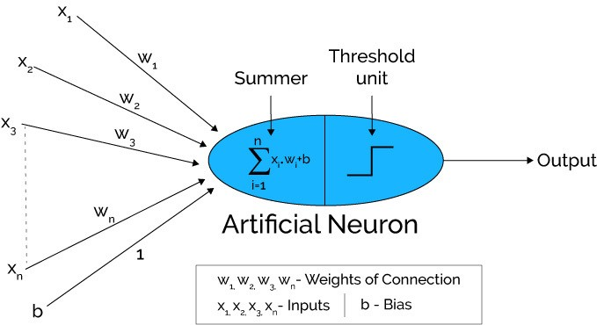
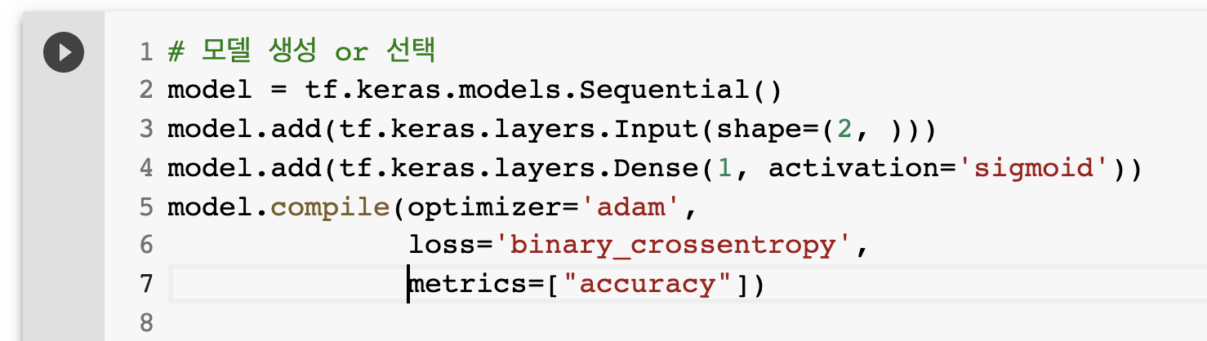
Y = WX + b
y = w₁x₁ + w₂x₂ +
…… + w_{n}x_{n} + b
x1 | x2 | y
0 | 0 | 1
0 | 1 | 0
1 | 0 | 0
1 | 1 | 0

Slide 4
Linear Regression
Logistic Regression

Slide 5
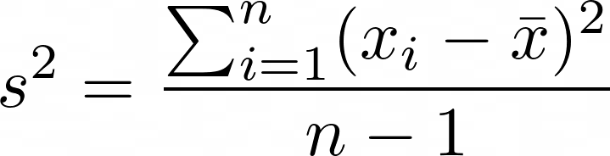
평균과 분산
평균: 자료의 중심값으로 자료를 대표하는 값
분산: 자료들이 평균을 중심으로 퍼져있는 평균적인 거리
분산 = 편차제곱합의 평균
평균 = 편차제곱합이 최소가 되도록 하는 값
평균과 표준편차는 이상치에 취약하다.
“데이터가 정규분포를 따를 때, 최소제곱법이 가장 좋은 추정방법이다.”
- 가우스
Notes:
https://basicstatistics.tistory.com/entry/%EC%99%9C-%ED%8F%89%EA%B7%A0%EC%A0%88%EB%8C%80%ED%8E%B8%EC%B0%A8-%EB%8C%80%EC%8B%A0-%ED%91%9C%EC%A4%80%ED%8E%B8%EC%B0%A8%EB%A5%BC-%EC%93%B8%EA%B9%8C-%EC%99%9C-%EC%A4%91%EC%95%99%EA%B0%92%EC%9D%B4-%EC%95%84%EB%8B%88%EB%9D%BC-%ED%8F%89%EA%B7%A0%EC%9D%B8%EA%B0%80

Slide 6
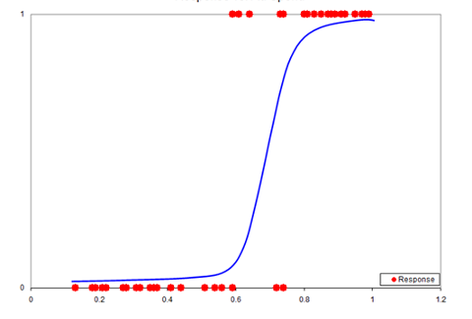
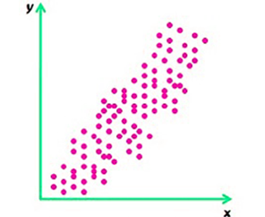
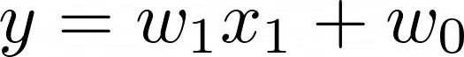
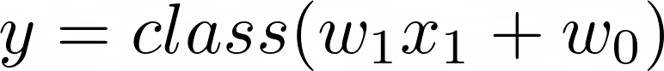
선형회귀와 로지스틱회귀
최적의 그래프를 어떻게 찾을까?
그래프와 각 데이터의 오차를 구한다.
오차를 모두 더한다.
오차의 합이 최소가 되게 한다.

Slide 7
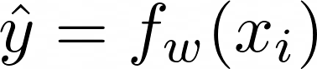
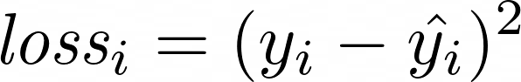
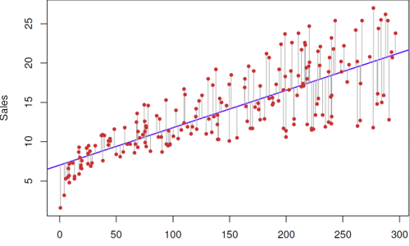
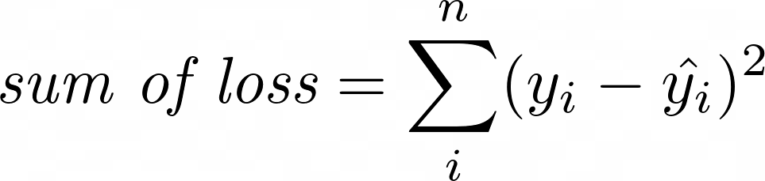
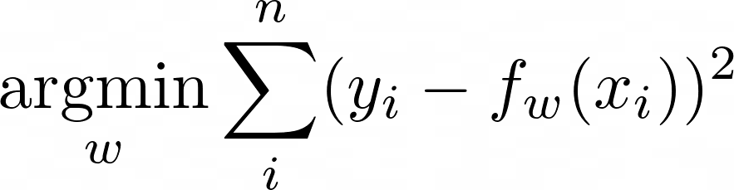
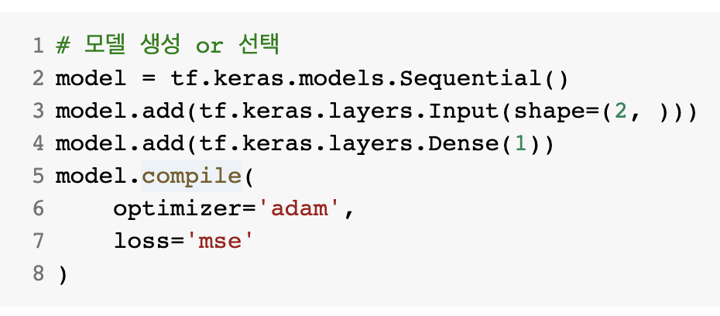
선형회귀와 최소제곱추정
분산의 수식과 비교해보자.

Slide 8
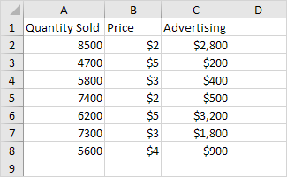
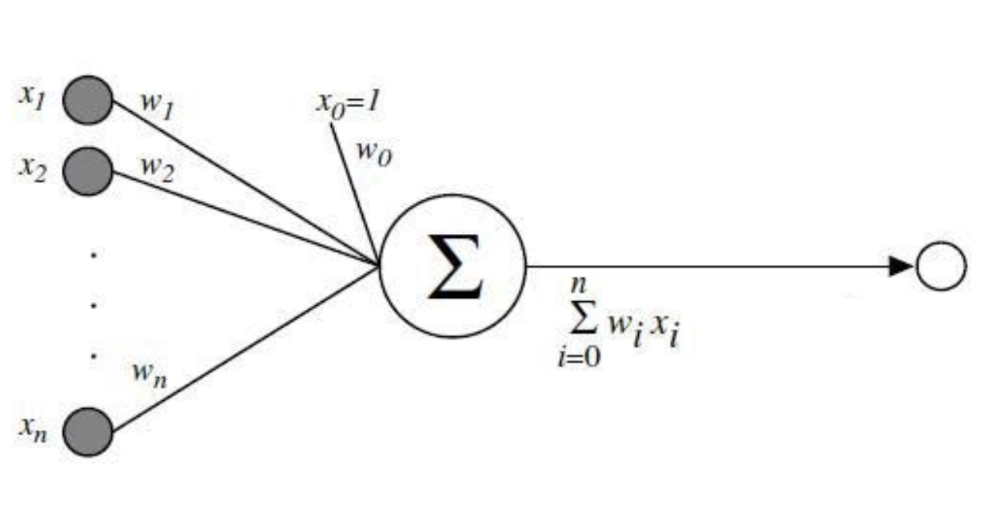
Price
Advertising
Quantity Sold

Slide 9
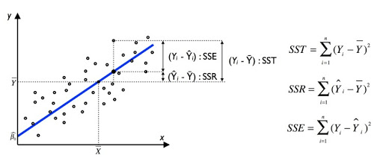
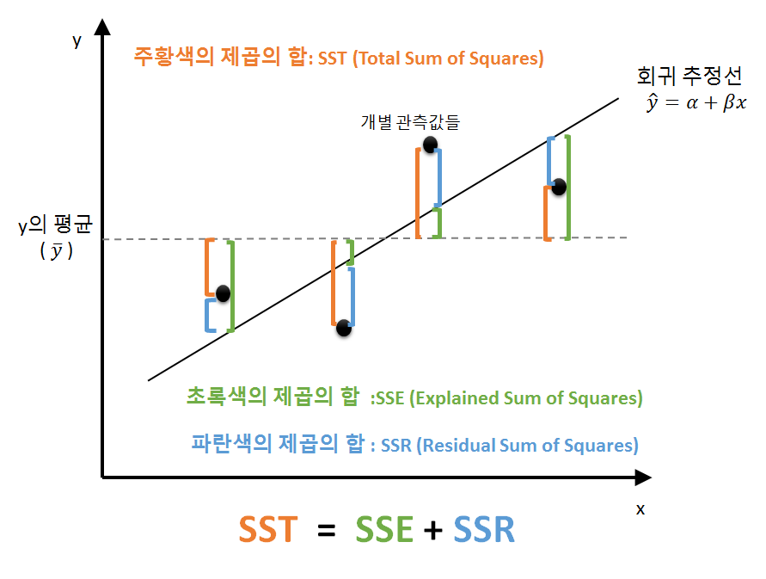
선형회귀와 최소제곱합
SST: Y의 평균값으로 설명할 수 없는 분산
SSR: SST 중 선형회귀식을 통해 얼마나 설명해낸 분산
SSE: 선형회귀식이 설명할 수 없는 분산

Slide 10
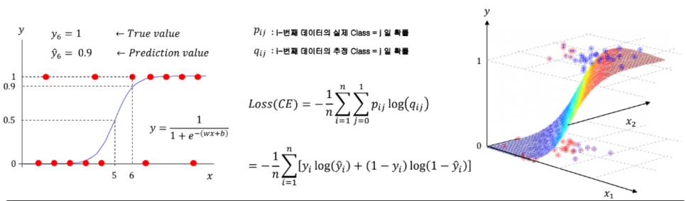
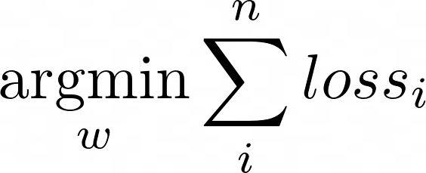
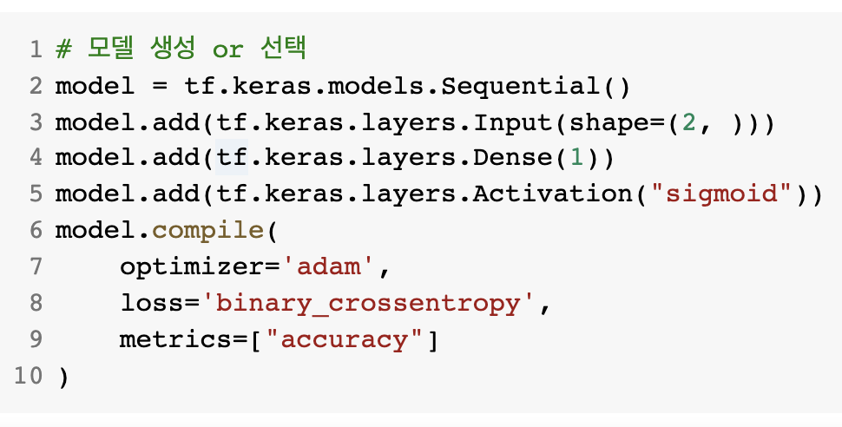
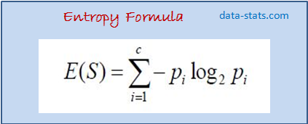
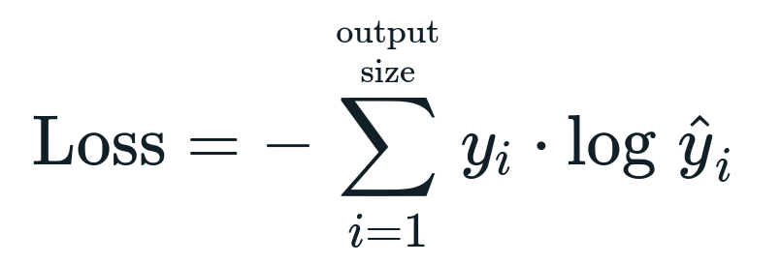
로지스틱회귀와 크로스 엔트로피

Slide 11
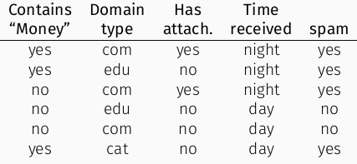
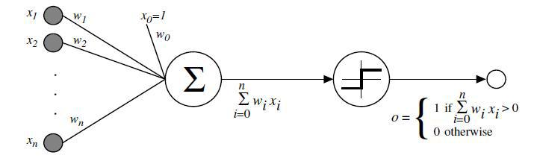
“Money”
Domain
Spam
attach
Time

Slide 12
Tensorflow Keras

Slide 13
Machine Learning Process
데이터를 준비한다.
적절한 모델을 선택한다. (혹은 구성한다.)
모델을 학습시킨다.
학습된 모델을 평가한다.

Slide 14
데이터를 준비한다. (데이터 전처리)
결측치, 이상치 처리
normalization & one-hot encoding
feature extraction & feature engineering
augmentation

Slide 15
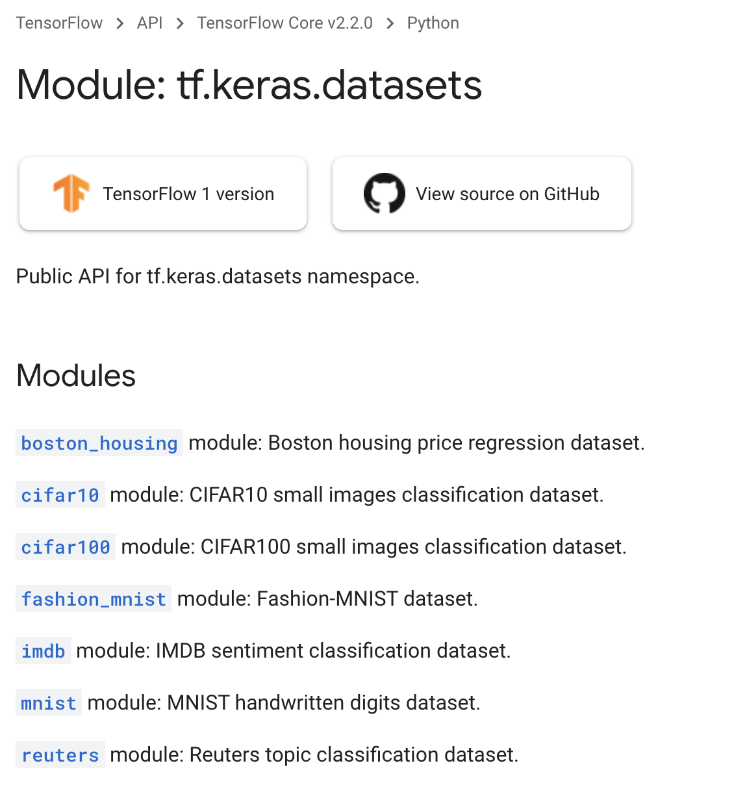
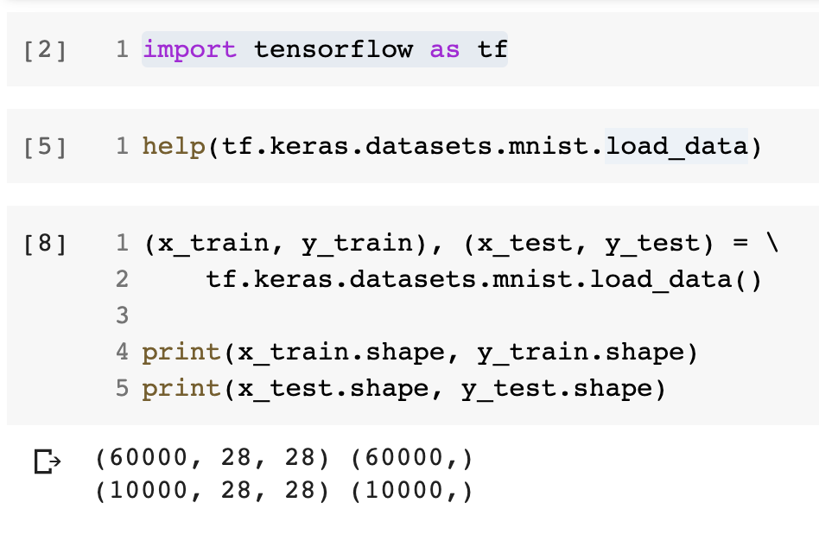
tf.keras.datasets
연습용으로 준비되어 있는 데이터셋
shape를 확인해보자

Slide 16
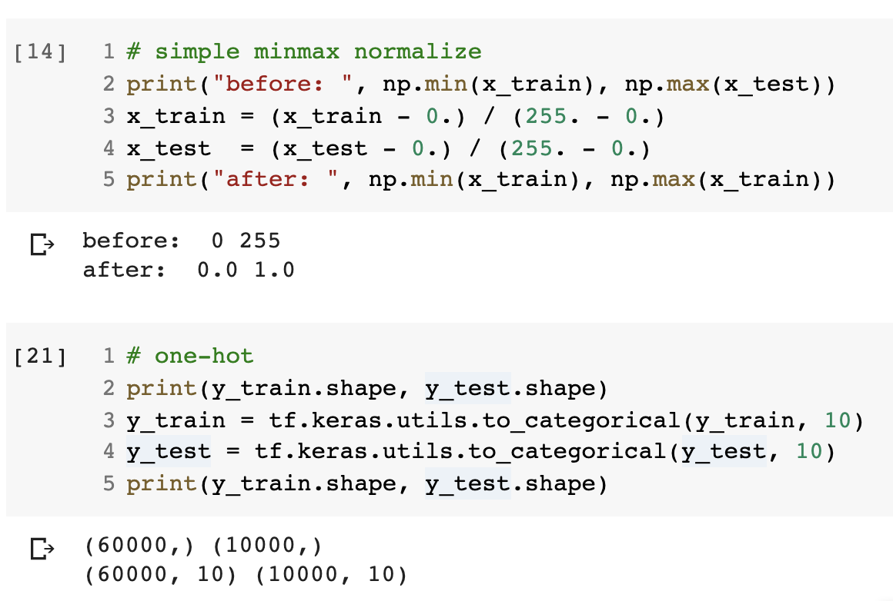
normalization & one-hot encoding
수치형 - normalization
minmax normalization
standardization
범주형 - one-hot encoding
tf.keras.utils.to_categorical

Slide 17
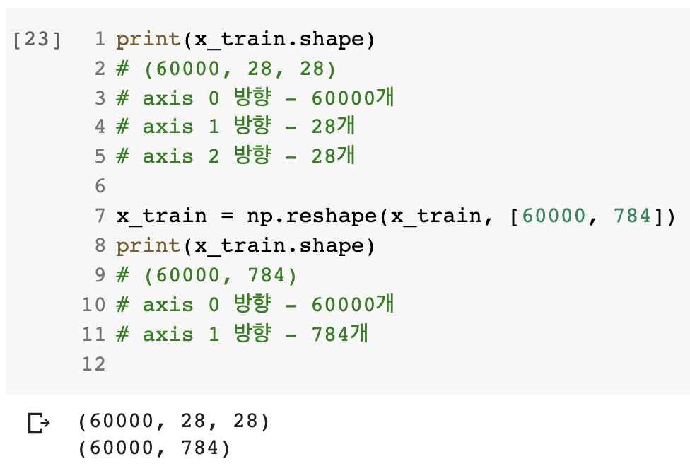
shape와 axis 대한 이해
shape - tensor의 모양 확인
axis - shape의 결과의 위치값
reshape - 모양 변경

Slide 18
TF Keras를 이용한 적절한 모델의 구성
인공신경망은 여러가지 모델 중 하나
모델 구성 방식은 Model, Sequential 두 가지 중 선택
여러가지 신경망 블럭을 이용하여 자유롭게 구성가능
loss(손실 함수) 정의 + optimizer(최적화 방법) 선택

Slide 19
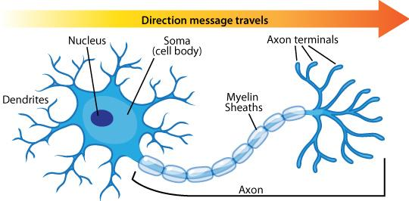
Neuron
근처 뉴런들에게서 이진 신호를 받고
그 신호들을 잘 조합해서
일정 기준치가 넘으면 흥분을 하고
흥분을 하면 terminal로 신호를 보냄!

Slide 20
Perceptron
1. 신호들을 잘 받아서
3. 일정 기준치를
넘는지 확인하고
2. 신호들을
잘 조합해서
4. 넘으면 ouput :1
안 넘으면 output : 0
Neuron의 수학적인 모델링!

Slide 21
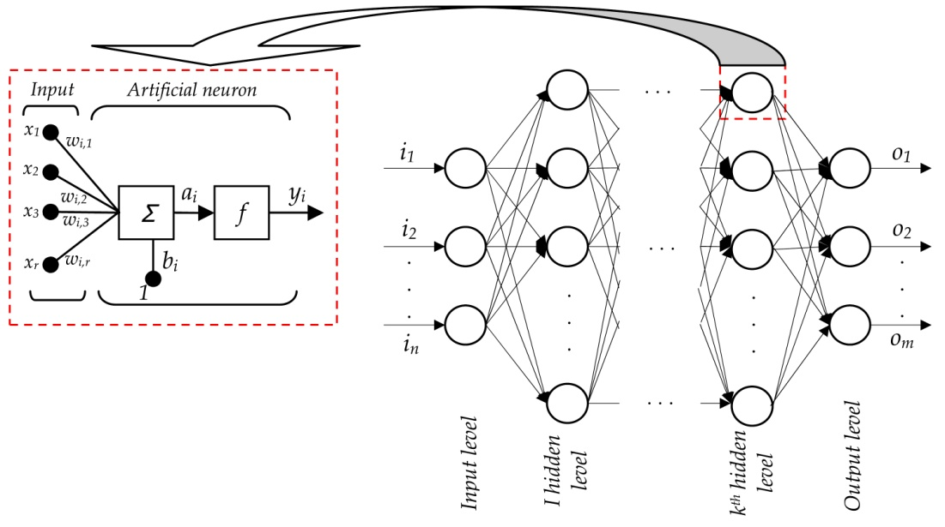
인공신경망
Perceptron 이 모여 Layer를 이루는 것
X와 Y사이에 특정 함수가 존재 한다면, Multi Layer는 인공신경망이 어떤 함수든 근사(Approximate)할 수 있다.
Multilayer feedforward networks are universal approximators ( 1989 )

Slide 22
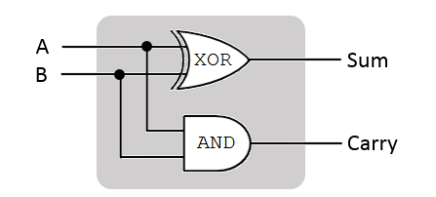
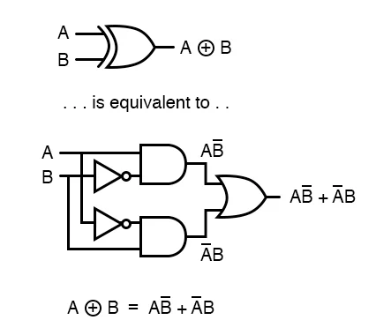
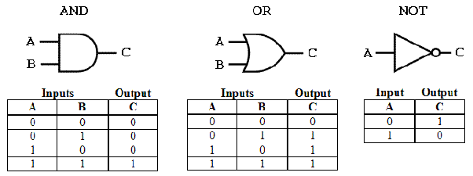
Computer?
컴퓨터는 논리 Gate들의 연결을 통해 구성
Not, And, Or Gate를 쌓아 연산을 만듬

Slide 23
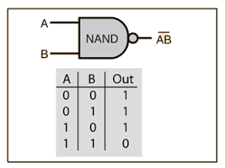
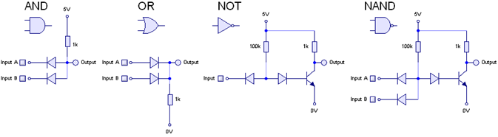
Computer?
Nand Gate를 쌓아 Not, And, Or Gate를 만듬.
Nand만으로 컴퓨터를 완성할 수 있음.
Nand Gate는 Universal Gate라고도 불림.
Universal Gate

Slide 24
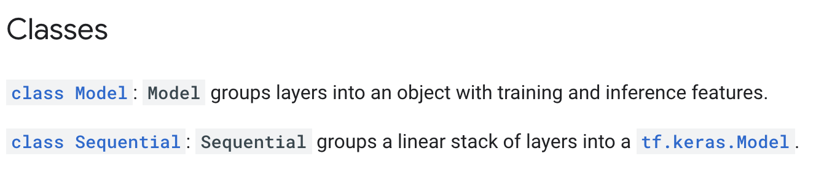
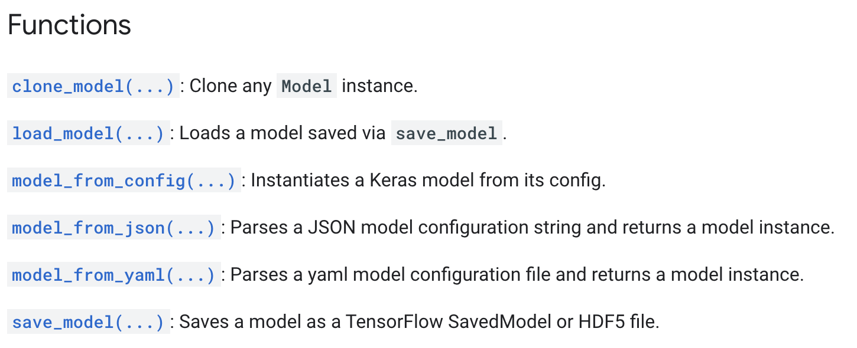
tf.keras.models
모델을 구성하는 방식은 Model, Sequential 두 가지.
자유로운 구성을 위해서는 Model 방식이 필요.

Slide 25
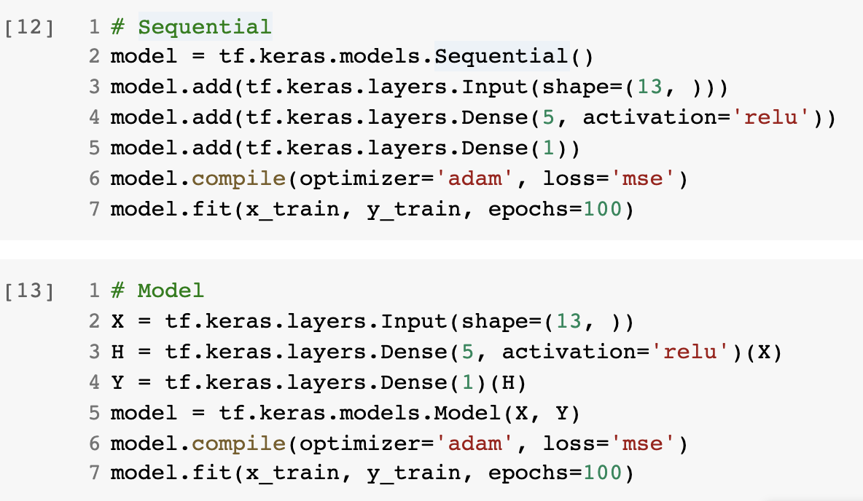
tf.keras.models
모델을 구성하는 방식은 Model, Sequential 두 가지.
자유로운 구성을 위해서는 Model 방식이 필요.

Slide 26
tf.keras.layers
신경망 모델을 구성하는 기본 빌딩 블럭
주요 블럭 종류
tf.keras.layers.InputLayer
tf.keras.layers.Dense
tf.keras.layers.Activation
tf.keras.layers.Dropout
tf.keras.layers.BatchNormalization
tf.keras.layers.Conv2D, tf.keras.layers.MaxPool2D, tf.keras.layers.Flatten
tf.keras.layers.SimpleRNN, tf.keras.layers.LSTM, tf.keras.layers.GRU

Slide 27
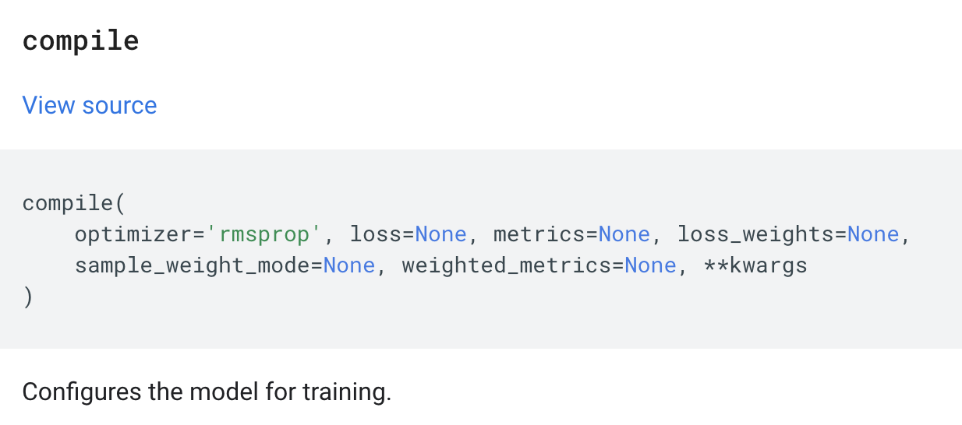
Model Compile
loss (손실 함수)의 정의
MSE (Mean Square Error)
Cross Entropy
optimizer (최적화 방법) 선택
GD & SGD
Momentum - 이전에 이동한 방향으로 조금 더 가자
Adagrad - 많이 이동한 방향일수록 작게 가자
Adam - Adagrad + Momentum
metrics 구성 - 학습 진행 상황 확인을 위함
Notes:
https://light-tree.tistory.com/141

Slide 28
학습 및 평가
준비한 데이터셋의 분리
training set - 학습
validation set - 검증
test set - 평가
구성한 모델에 데이터를 얼마나 학습할지 결정한다.
epoch
batch size

Slide 29
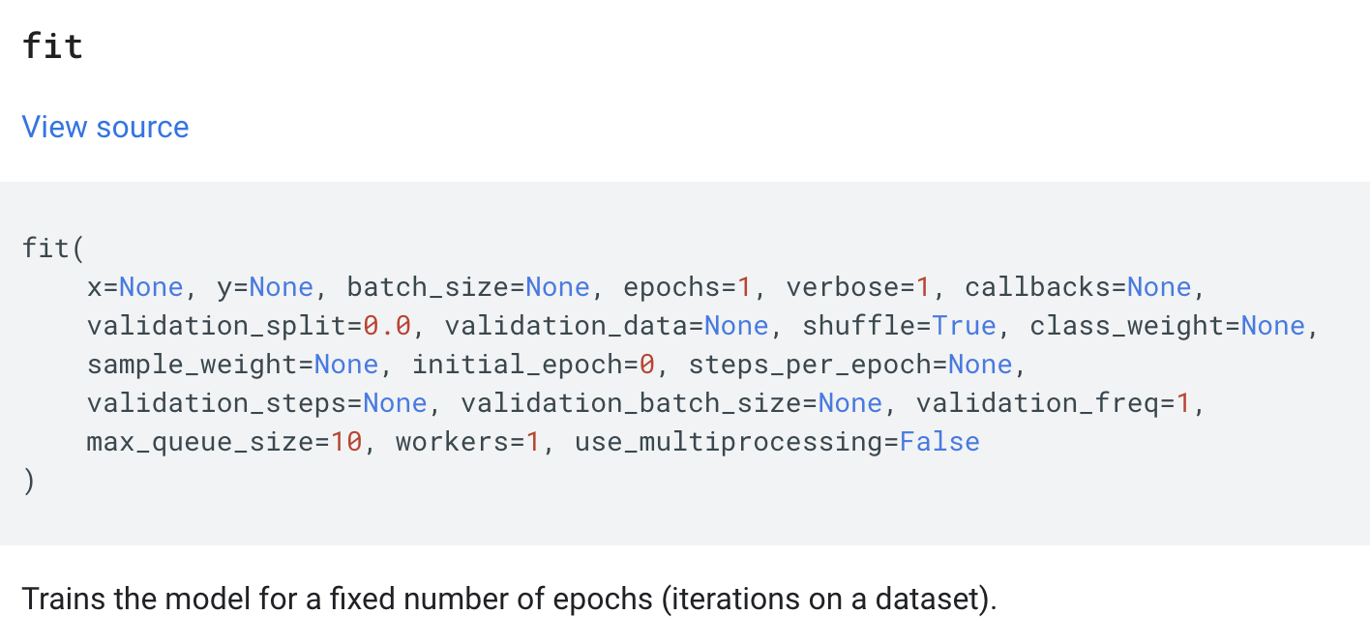
Model Fit
학습을 하는 메소드
주요 파라미터
batch_size
epochs
validation_split
shuffle
데이터를 어떻게 사용할지에 대한 고민
Notes:
https://light-tree.tistory.com/141

Slide 30
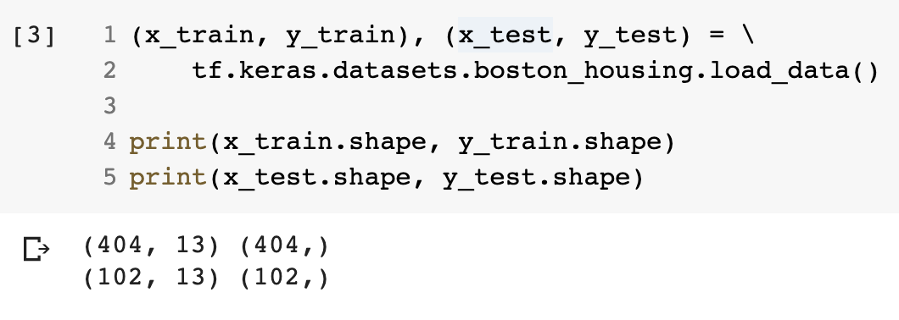
compile & fit 예제 #1
종속변수가 수치형 데이터 - 회귀(예측)문제
boston_housing 데이터셋.

Slide 31

input
(506, 13)
hidden
(506, 5)
predict
(506, 1)
y
(506, 1)
loss
(506, 1)
weight
(13, 5)
weight
(5, 1)
x1
작아지는 방향으로 weight 조정
x2
x3
.
.
.
x13

Slide 32
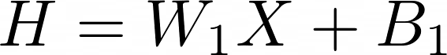
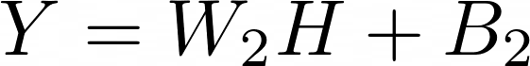
input
(506, 13)
hidden
(506, 5)
predict
(506, 1)
y
(506, 1)
loss
(506, 1)
weight
(13, 5)
weight
(5, 1)

Slide 33
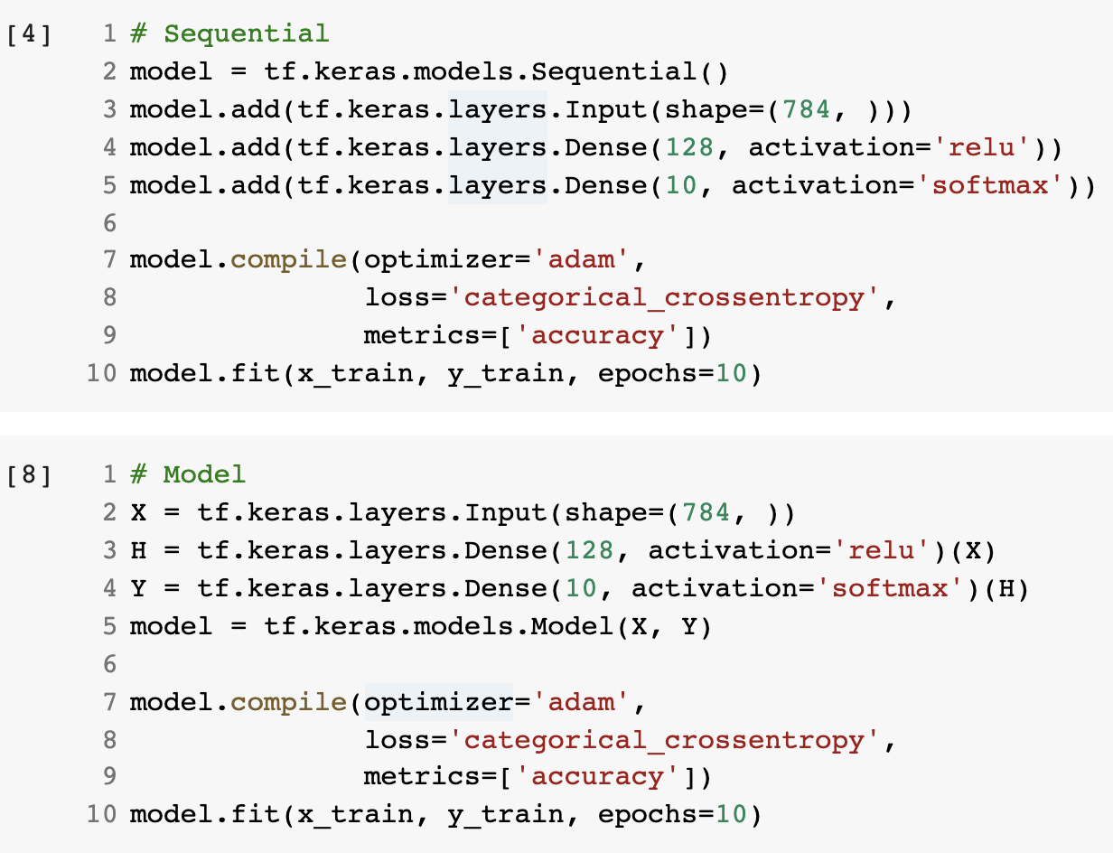
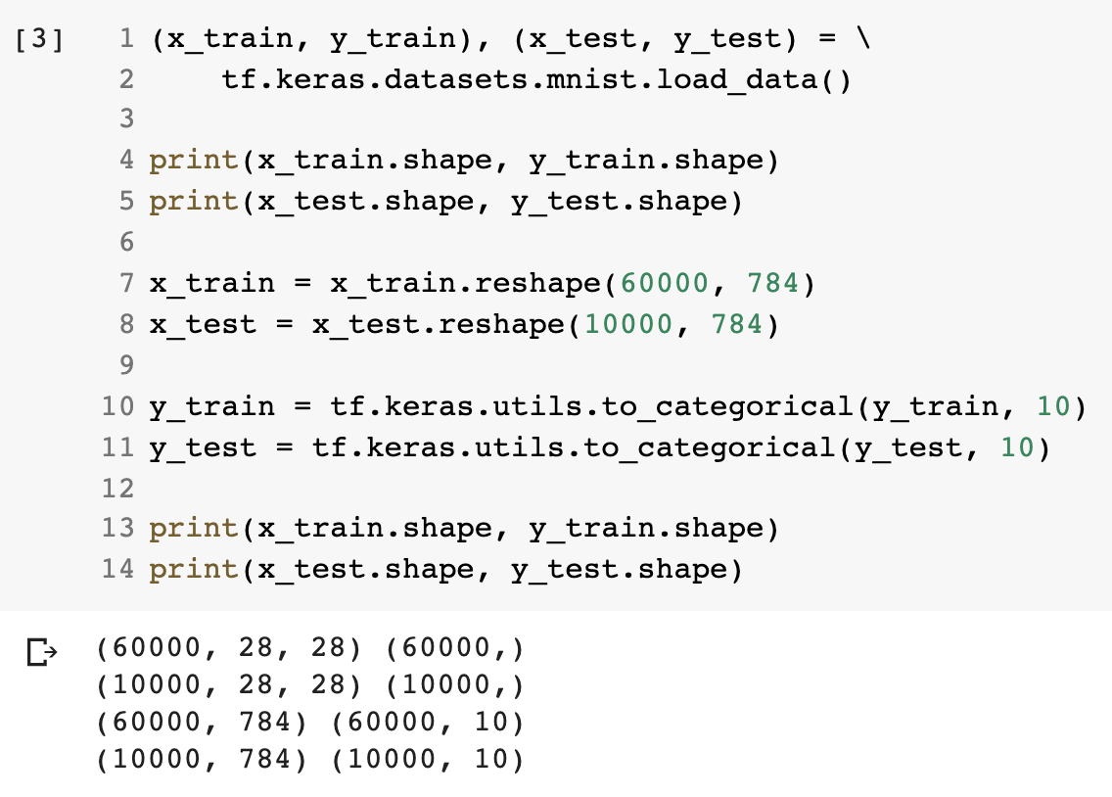
compile & fit 예제 #2
종속변수가 10개의 multi class 분류문제
mnist 데이터셋 사용

Slide 34
Y = WX + b
y = w₁x₁ + w₂x₂ +
…… + w_{n}x_{n} + b
x1 | x2 | y
0 | 0 | 1
0 | 1 | 0
1 | 0 | 0
1 | 1 | 0

